Slide 1









Slide 2

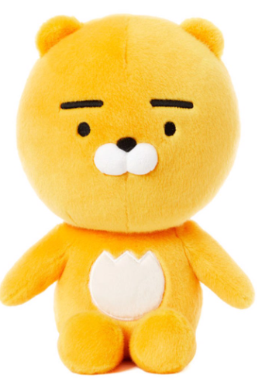
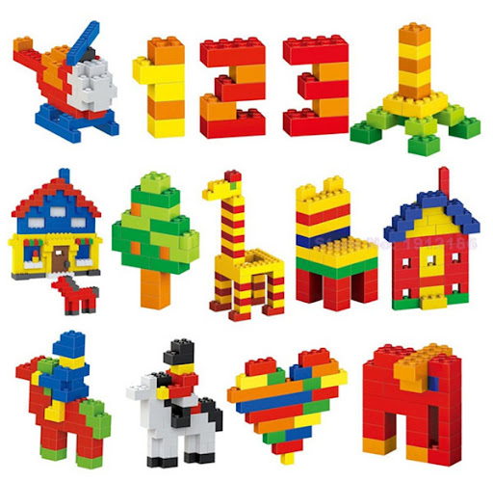
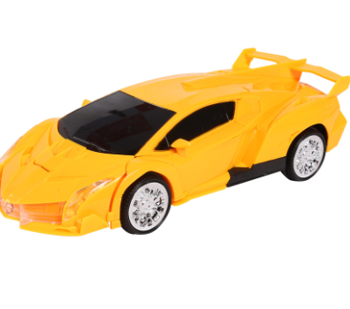
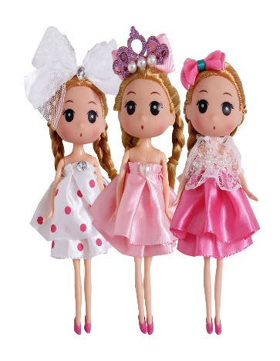
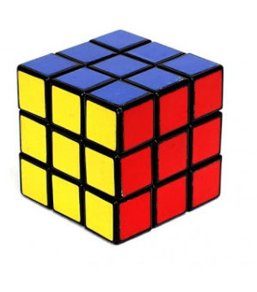
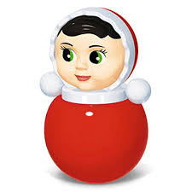
Trò chơi:
1
2
3
ĐỐ BẠN đồ chơi gì
4
5
6
Ô tô
Lê gô
Ru bíc
Gấu bông
Búp bê
Lật đật
Notes:
Bấm vào từng con số để ra hình vẽ, học sinh trả lời xong, bấm lại vào mảnh ghép để đáp án xuất hiện
Bấm tiếp vào mảnh ghép để đáp án mất đi rồi đến câu tiếp theo

Slide 3








Slide 4


Slide 5


1. Kể tên những đồ chơi của em. Em thích đồ chơi nào nhất? Vì sao?
- Đồ chơi có đặc điểm gì?
- Vì sao em thích đồ chơi đó?

Slide 6



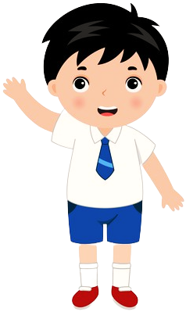
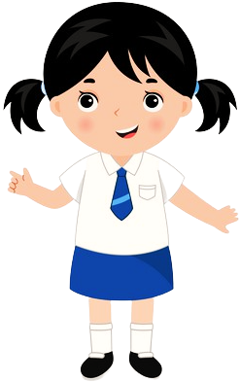


TRÌNH BÀY
NHẬN XÉT

Slide 7
2. Viết 3 – 4 câu tả đồ chơi của em.
(1) Em chọn tả đồ chơi nào?
(2) Nó có đặc điểm gì? (hình dạng, màu sắc, hoạt động, …)
(4) Tình cảm của em với đồ chơi đó như thế nào?
Tả đồ chơi
(3) Em thường chơi đồ chơi đó vào những lúc nào?

Slide 8
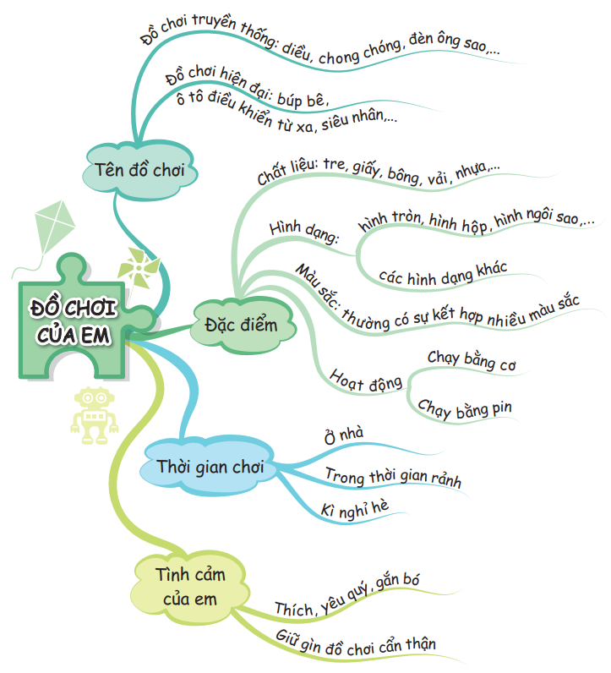

Slide 9




Trao đổi bài viết
Bài viết có nhiều câu văn hay
(dùng từ hay)
Bài viết đã đúng yêu cầu
(đủ 4-5 câu)
Bài viết có sáng tạo
(thêm ý mới)

Slide 10
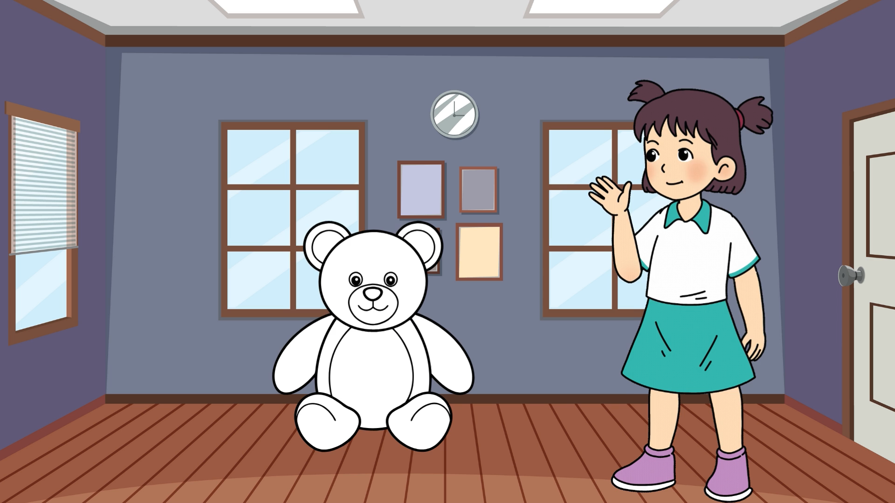

Slide 11

Em có một tủ đồ nhỏ để đựng món quà đồ chơi mà bố mẹ và ông bà đã tặng cho em. Ở vị trí trung tâm là một chú gấu bông xinh xắn màu trắng, đó cũng là đồ chơi mà em yêu thích nhất. Chú gấu bông là món quà mà bà ngoại tặng em nhân dịp sinh nhật, chú gấu có bộ lông trắng vô cùng mềm mại, đôi mắt của chú gấu bông to tròn long lanh, chiếc mũi nhỏ xinh và một chiếc miệng chúm chím nhìn rất duyên dáng. Chú gấu bông còn được mặc một chiếc váy hồng điệu đà. Em thường chơi đùa với gấu bông vào những thời gian rảnh rỗi, chú gấu giống như một người bạn thân thiết của em vậy.

Slide 12
Trung thu năm ngoái, mẹ đã mua tặng em một chiếc đèn lồng hình cá chép. Chiếc đèn có màu đỏ rực rỡ và thiết kế theo hình dáng của một chú cá. Chiếc đèn có tay cầm bằng nhựa, phía trên tay cầm có 2 nút bật và tắt đèn. Chiếc đèn cá chép của em tuy nhỏ nhưng lại rất sáng, không những thế, chiếc đèn lồng của em còn có thể phát ra những bài hát vô cùng vui nhộn. Nhờ có chiếc đèn lồng cá chép của mẹ, em đã có một khoảng thời gian vui chơi đáng nhớ bên bạn bè vào đêm trung thu.

Slide 13


